Slide 1

Oracle21c安装

Slide 2
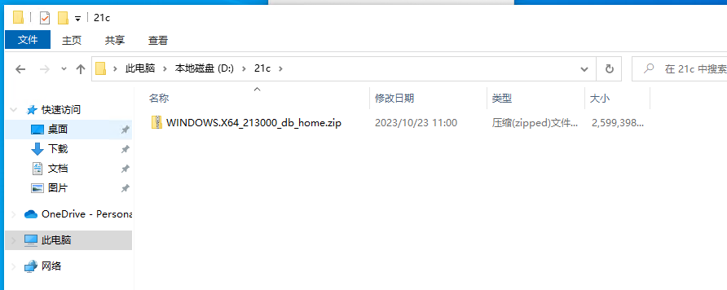
0.解压安装文件
Oracle的安装
解压缩文件。
Notes:
参见入门与提高P39

Slide 3
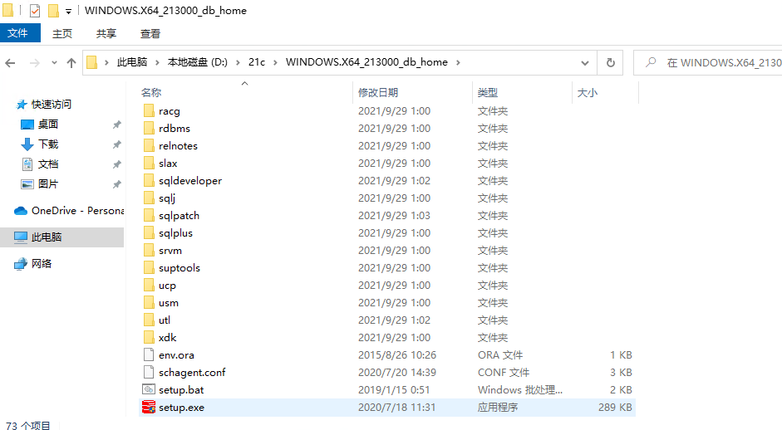
0.解压安装文件
Oracle的安装
解压缩文件。
Notes:
参见入门与提高P39

Slide 4
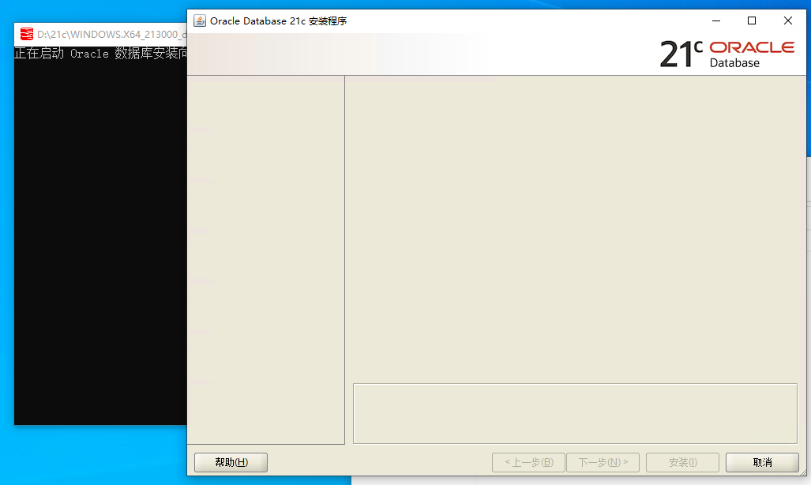
1.执行安装程序，进入安装画面。
Oracle的安装
双击setup .exe文件，
进入如右图所示安装
画面。
Notes:
参见入门与提高P39

Slide 5
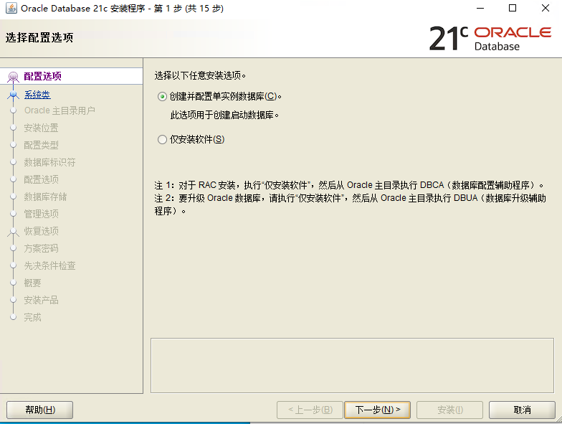
1．配置安装选项

Slide 6
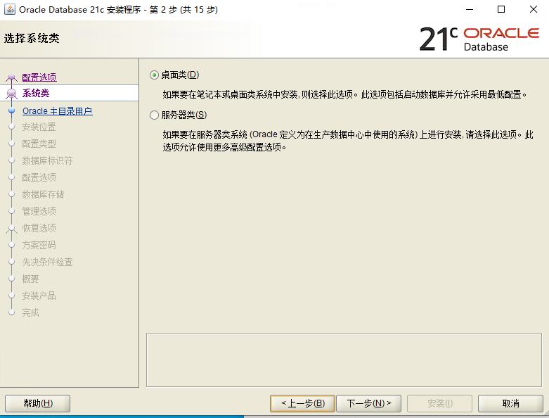
2．选择产品类型

Slide 7
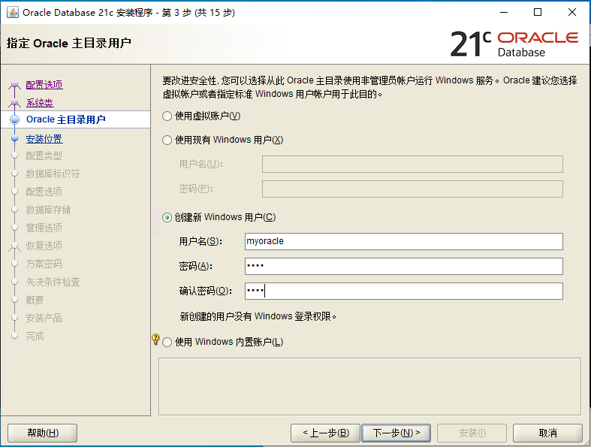
3．指定用户

Slide 8
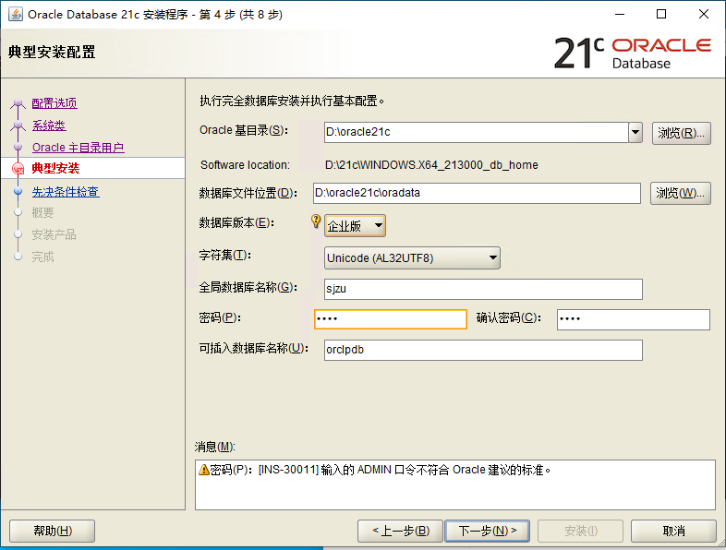
4．配置安全路径和实例名
Notes:
组件不同，有些组件只有企业版可用

Slide 9
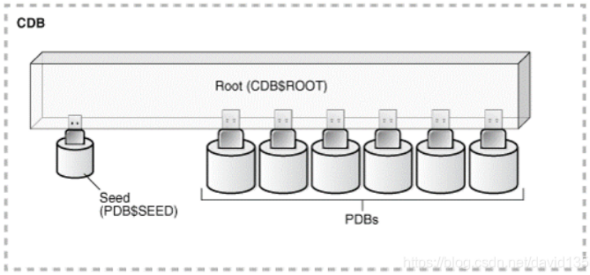
4．配置安全路径和实例名
Notes:
组件不同，有些组件只有企业版可用

Slide 10
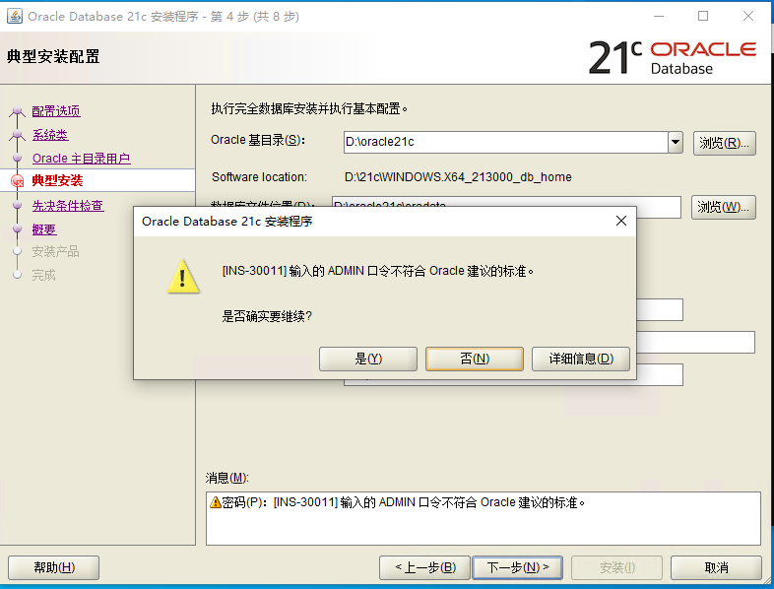
4．配置安全路径和实例名
Notes:
组件不同，有些组件只有企业版可用

Slide 11
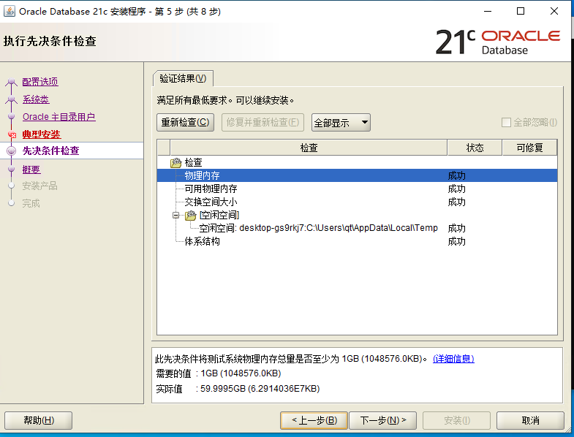
5．先决条件检查

Slide 12
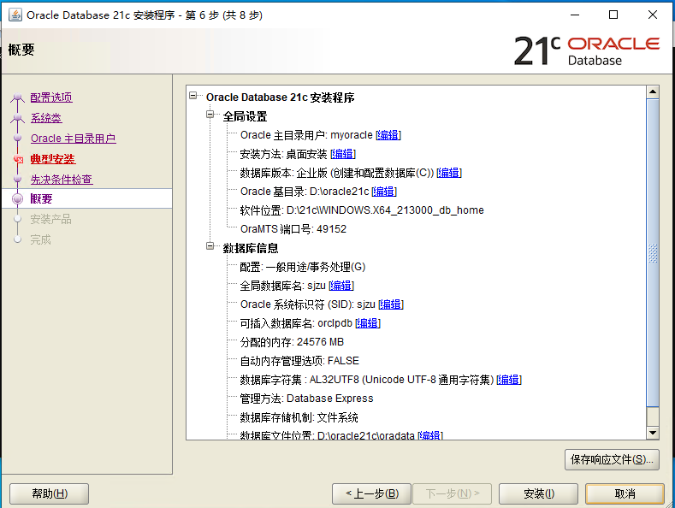
6．安装概要

Slide 13
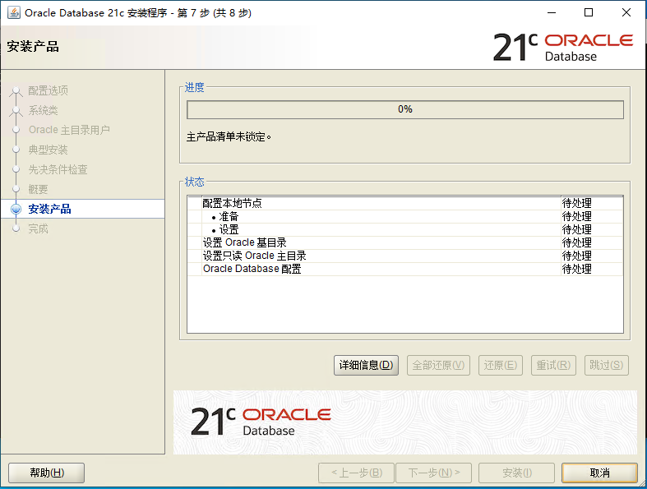
7．安装产品

Slide 14
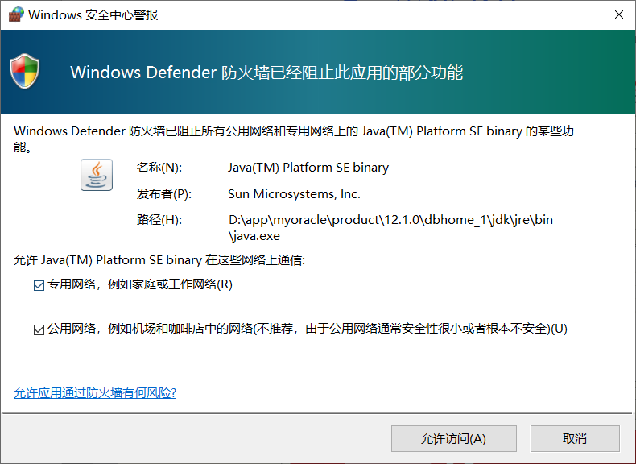
7．安装产品

Slide 15
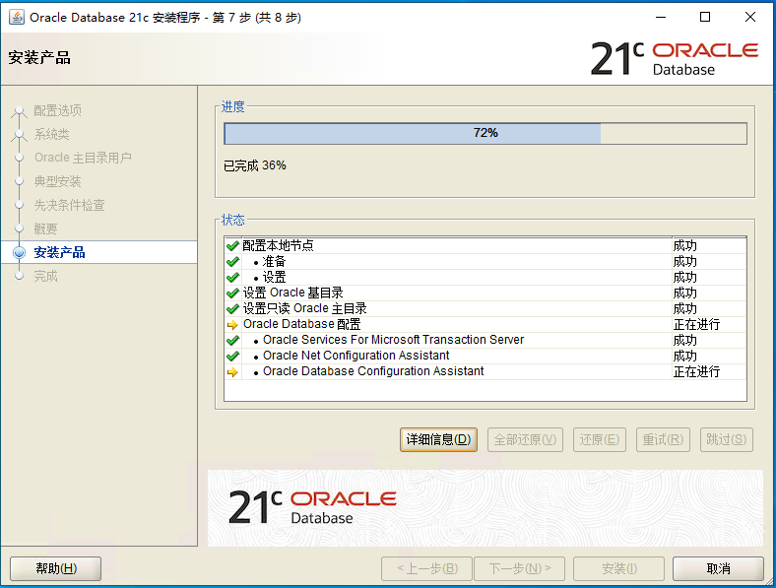
7．安装产品

Slide 16
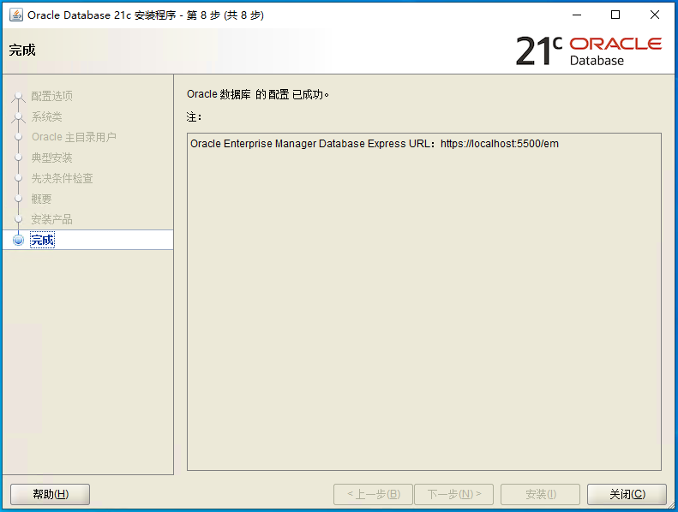
8．安装完成

Slide 17
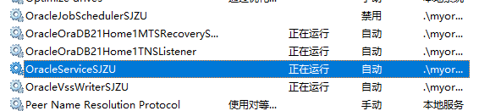
Oracle系统服务
实例
监听

Slide 18
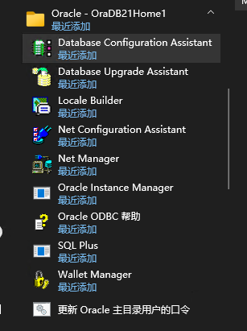
开始菜单

Slide 19
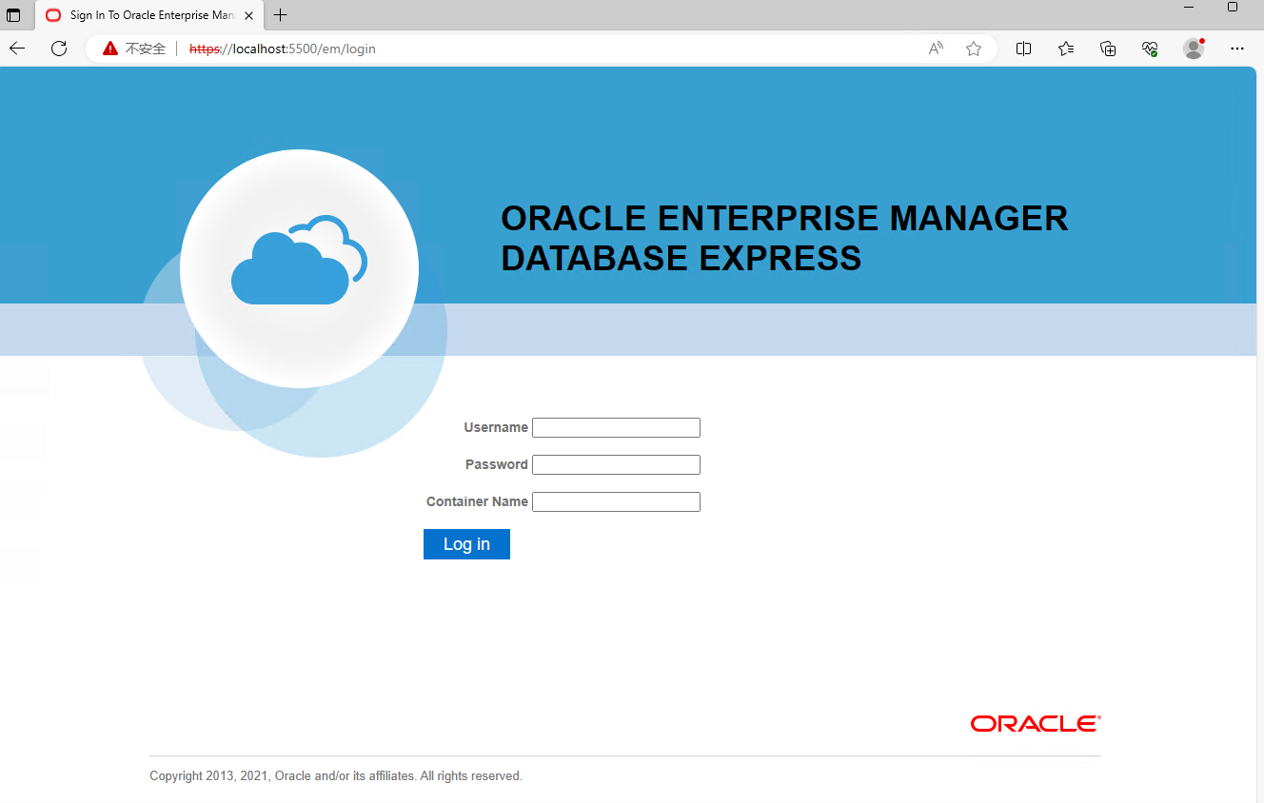
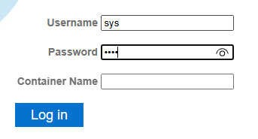
Oracle企业管理器

Slide 20
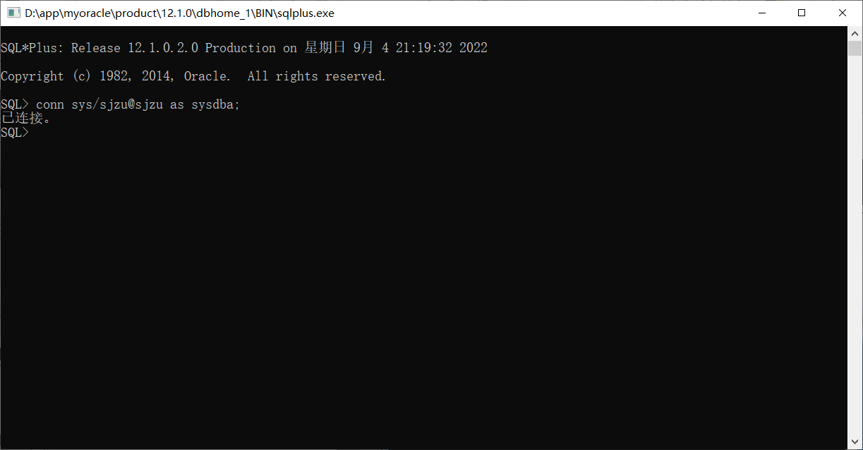
SQL Plus

Slide 21
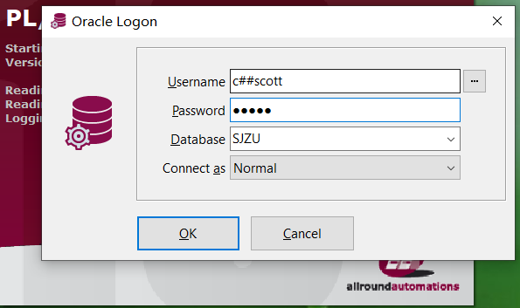
使用PL/SQL Developer
运行PL/SQL Developer，输入连接信息。

Slide 22
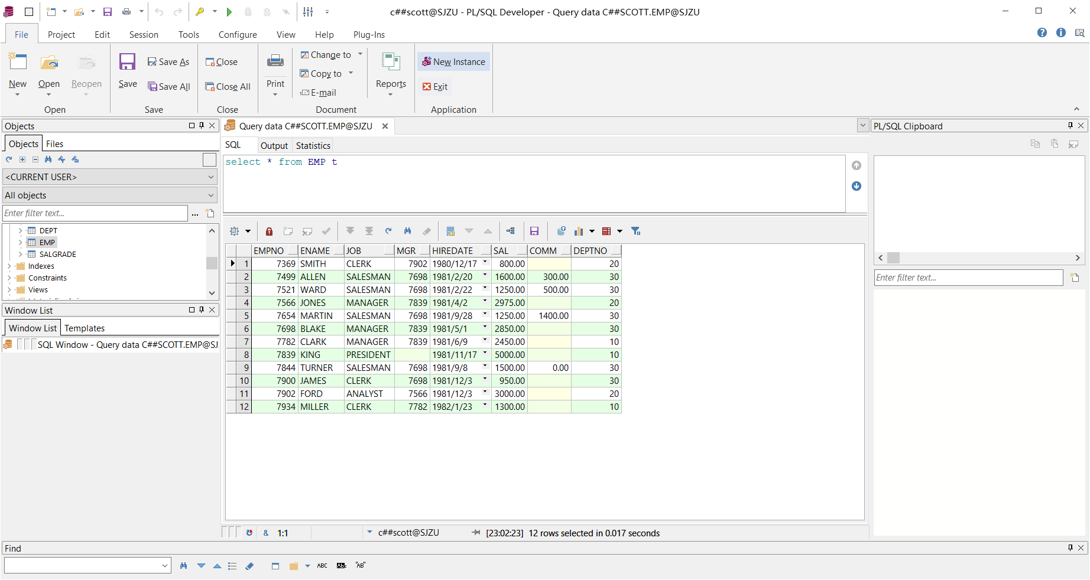
使用PL/SQL Developer

Slide 23

容器数据库
Notes:
查看容器数据库： select name,con_id,dbid,con_uid,guid from v$containers order by con_id;
切换容器：alter session set container=pdborcl

Slide 24
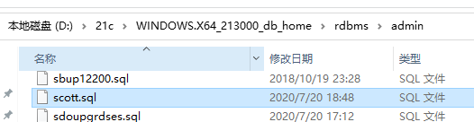
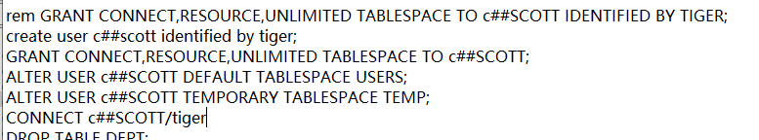
建立scott
安装包中找到scott.sql,根据sql脚本重建scott方案。

